Slide 1
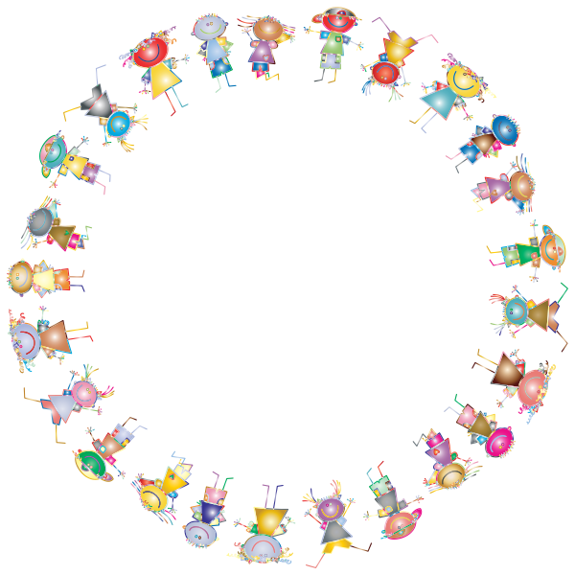
वाचन कौशल -क्रिया शब्दों से
जी . एस . वाणी

Slide 2
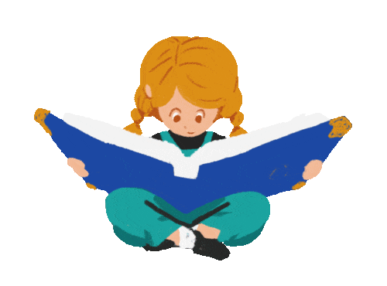
लड़की
पढ़ना
किताब
बैठ कर

Slide 3
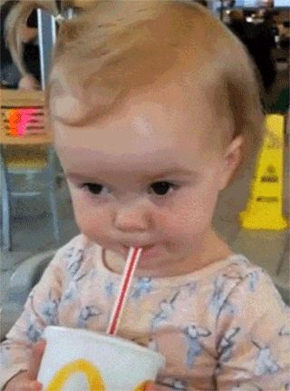
लड़की
शरबत
खट्टा
भाव की अभिव्यक्ति

Slide 4
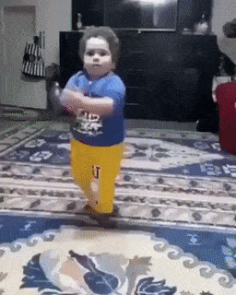
लड़की
नाचना
गोल-गोल
हाथ हिला हिला कर

Slide 5
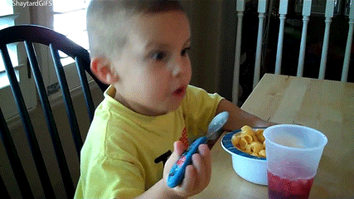
लड़का
खाना
मजे ले कर
चम्मच से

Slide 6
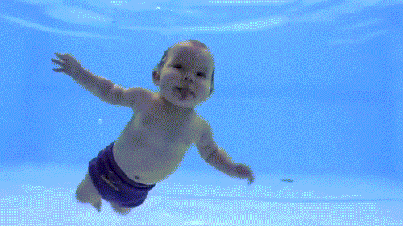
लड़का
पानी में
तैरना
हँसना/
मुस्कराना

Slide 7
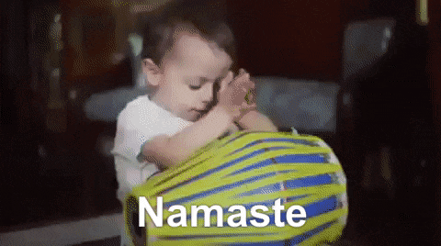
धन्यवाद

